Slide 1

Волонтёрский отряд "Содружество"
ГБОУ школа №297

Slide 2
Формирование отряда
Прохождение школы волонтёров
Появление отряда на базе школы
Участие в форуме "ДоброТЫ"
Начало добровольческой деятельности отряда

Slide 3
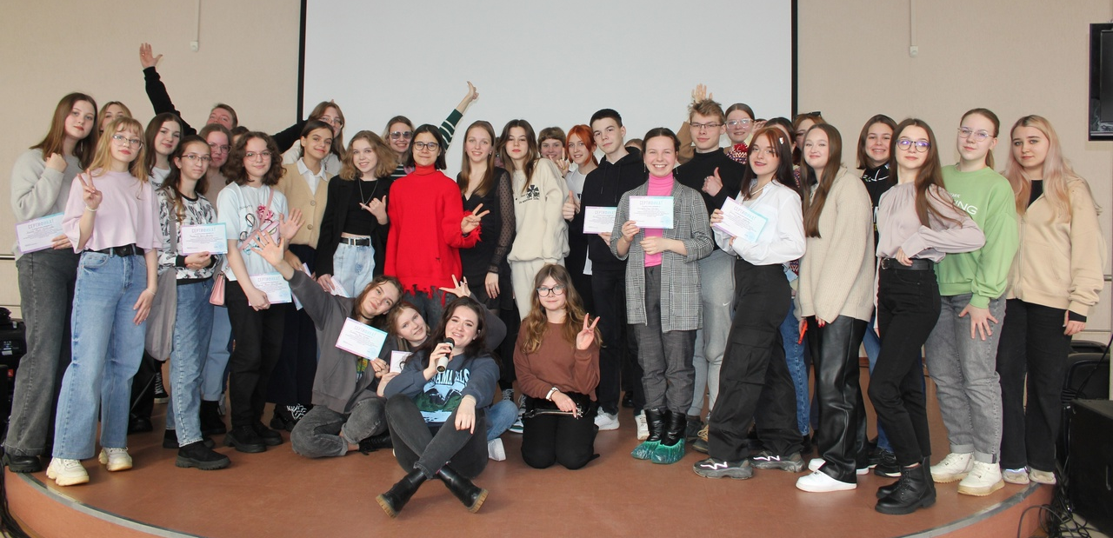
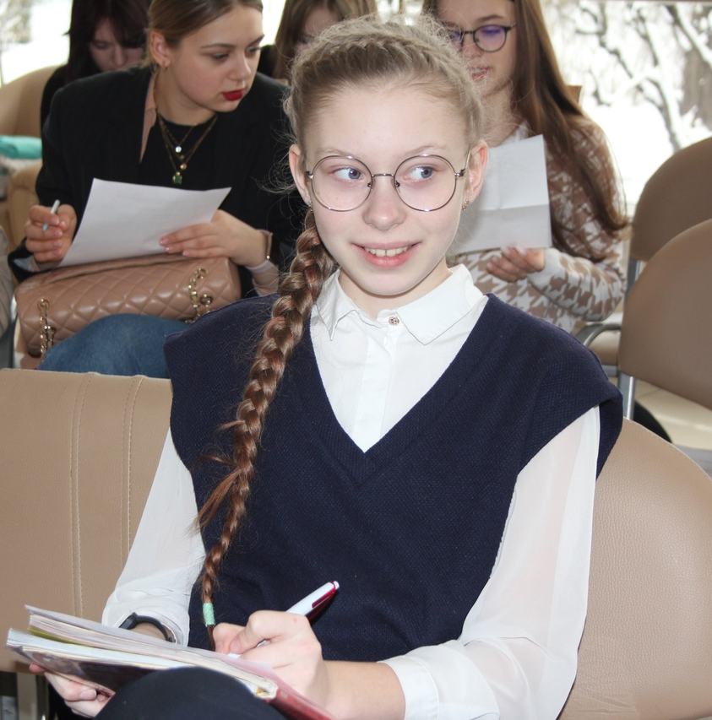
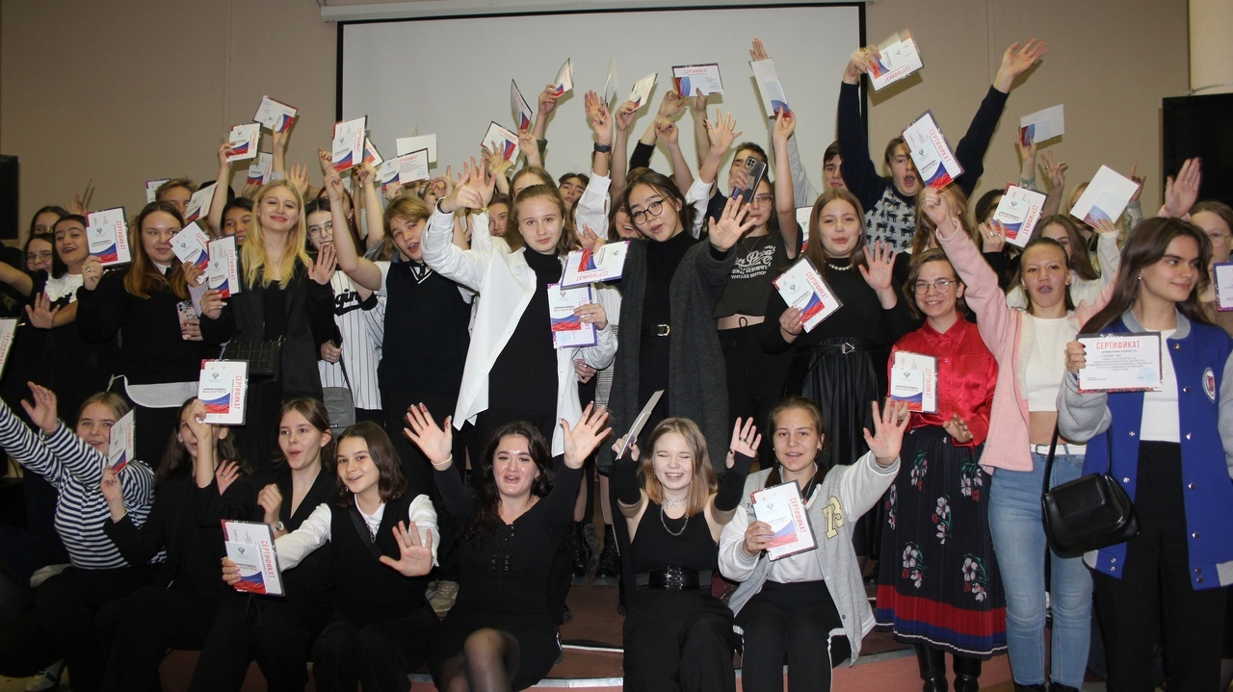
Школа волонтёров "Шаг навстречу"
Большинство волонтёров отряда начали свой добровольческий путь с получения необходимый навыков в школе волонтёров Пушкинского района.

Slide 4
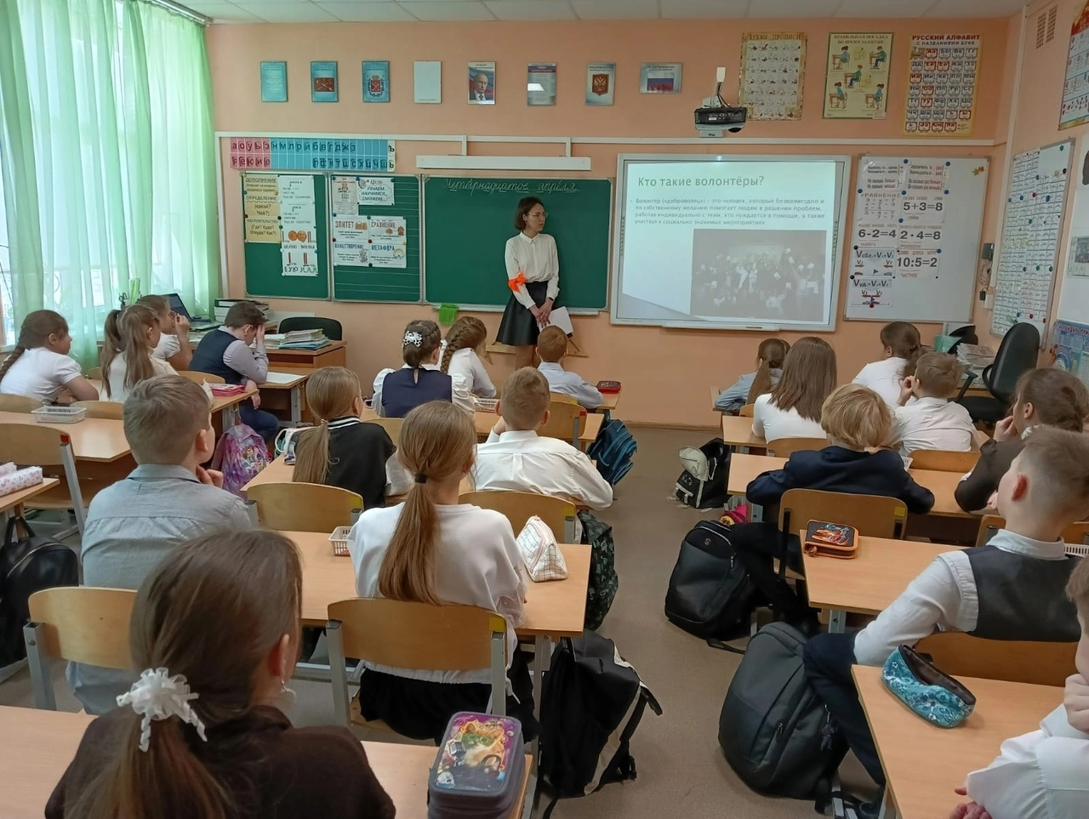
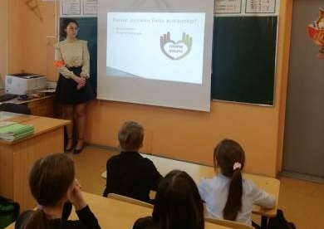
Возникновение отряда в школе
После прохождения учащимися волонтёрских курсов появилась идея создания волонтёрского отряда на базе школы. Юные волонтёры при поддержке своего наставника, Шаповаловой Виктории Валерьевны, начали проводить тематические классные часы и рассказывать о важности добровольческой деятельности.

Slide 5
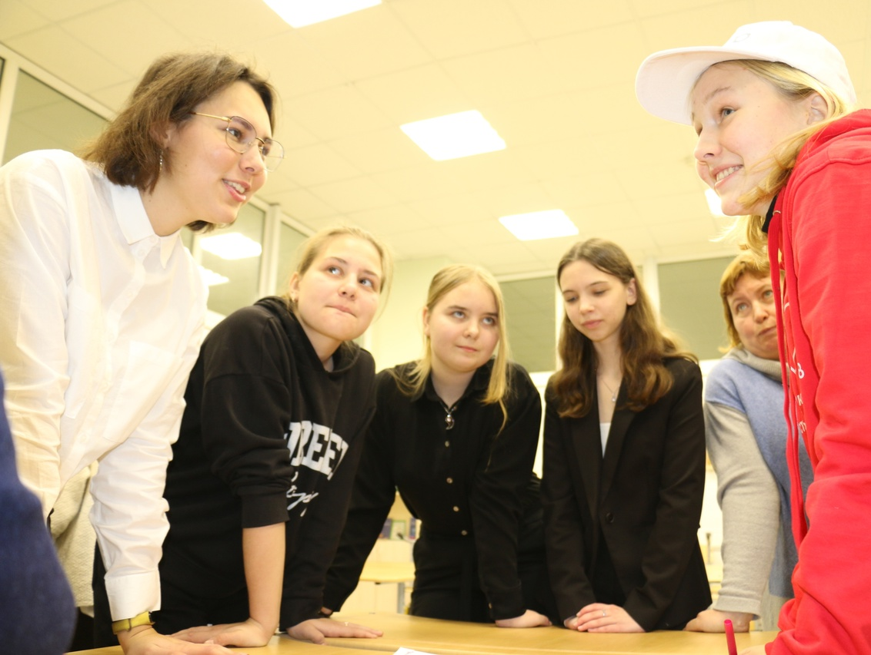
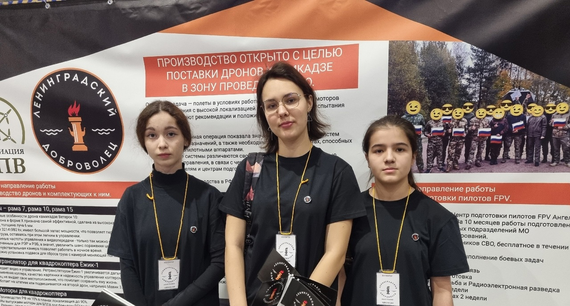
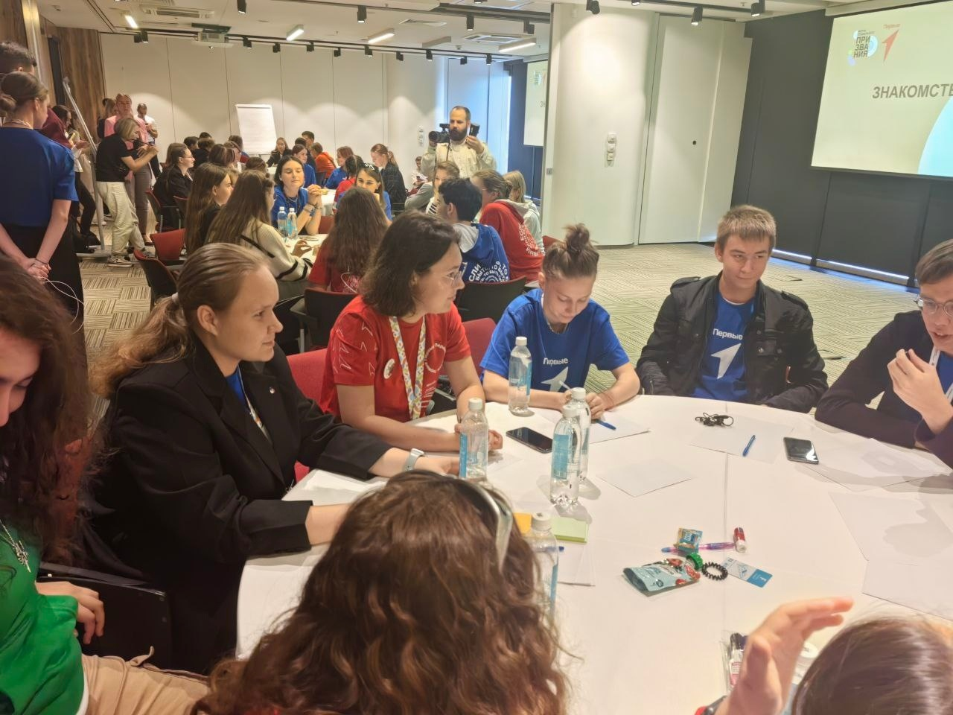
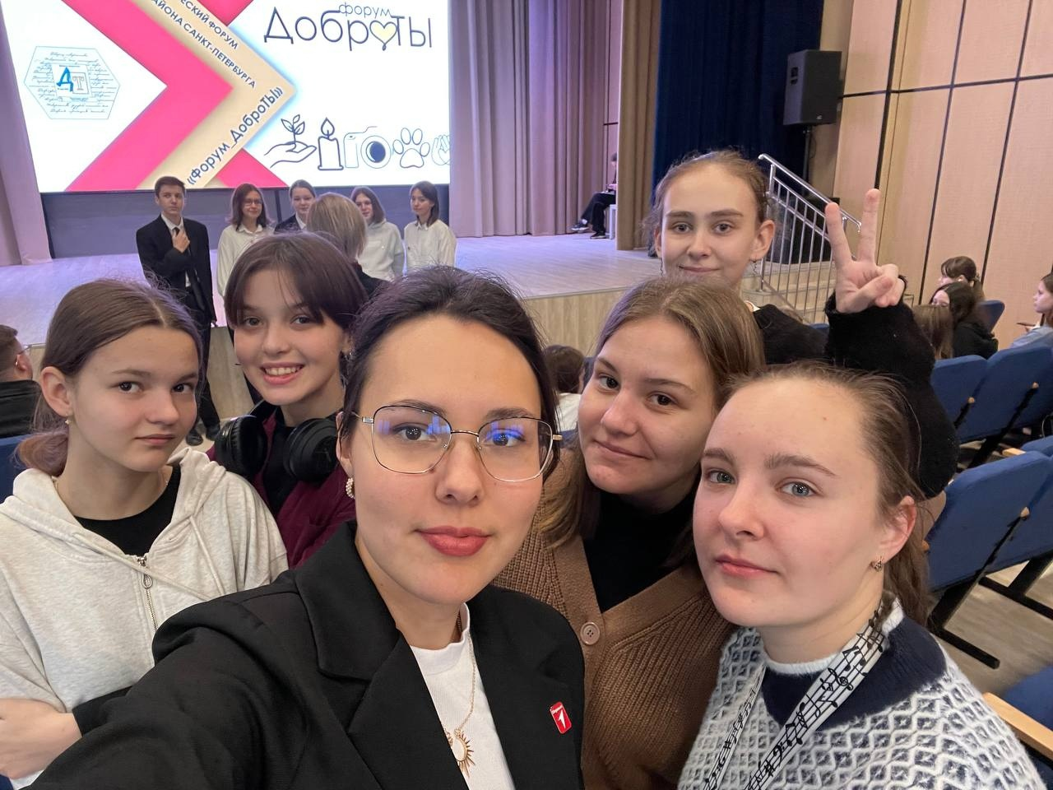
Волонтёрские форумы
Деятельность нашего отряда началась с форума "ДоброТЫ", на котором мы впервые представили свой отряд и познакомились с ребятами из других отрядов. Помимо форума "ДоброТЫ" ребята принимали участие в форуме "Социального призвания" и "Патриотическом форуме".

Slide 6

Добровольческая деятельность
Добровольческую деятельность отряда можно разделить по следующим направлениям:
Социальное волонтёрство
Военно-патриотическое волонтёрство
Зооволонтёрство
Событийное волонтёрство

Slide 7
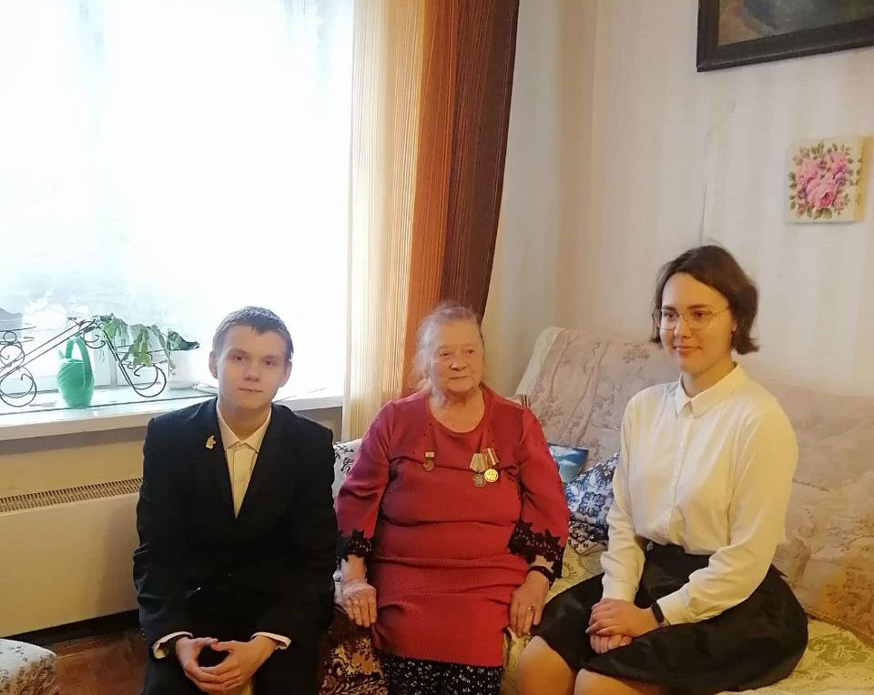
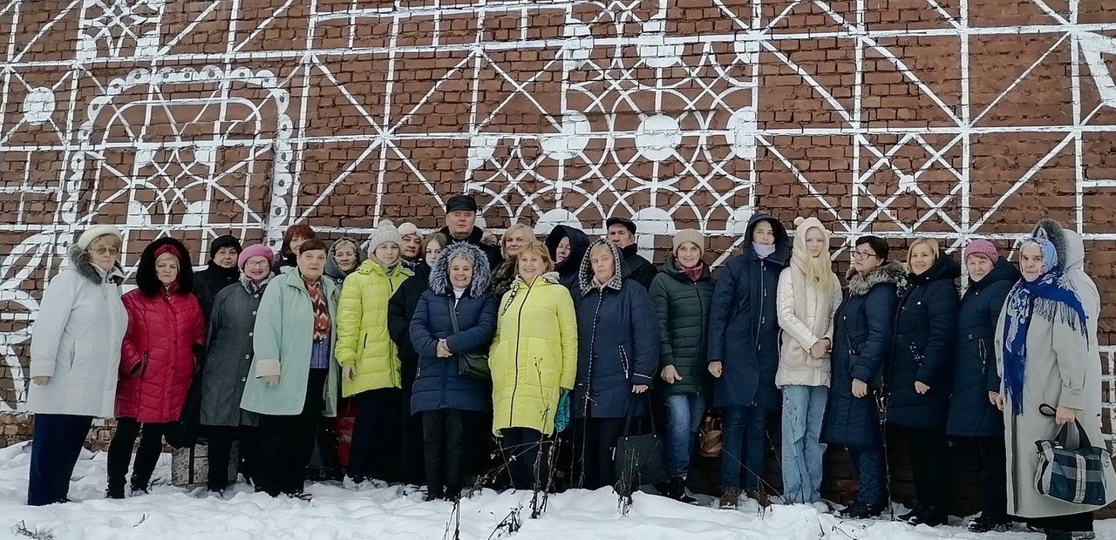
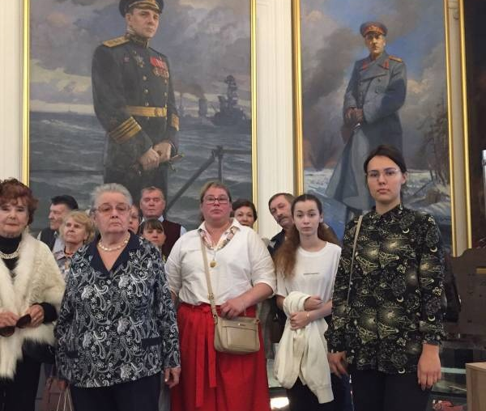
Социальное волонтёрство
В рамках данного направления участники отряда поздравляли ветеранов с Днём Победы, сопровождали пожилых людей на экскурсии.

Slide 8
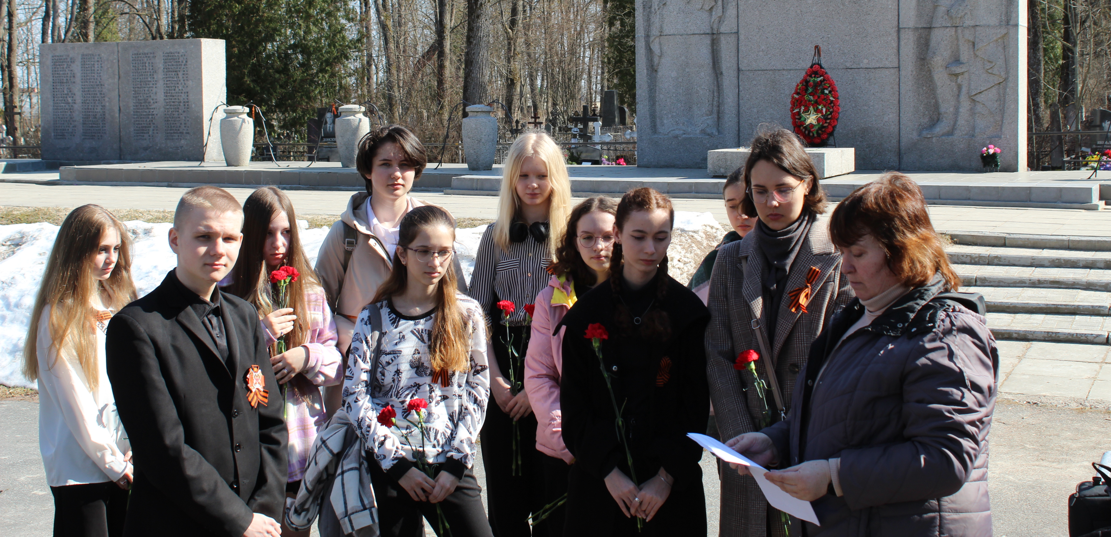
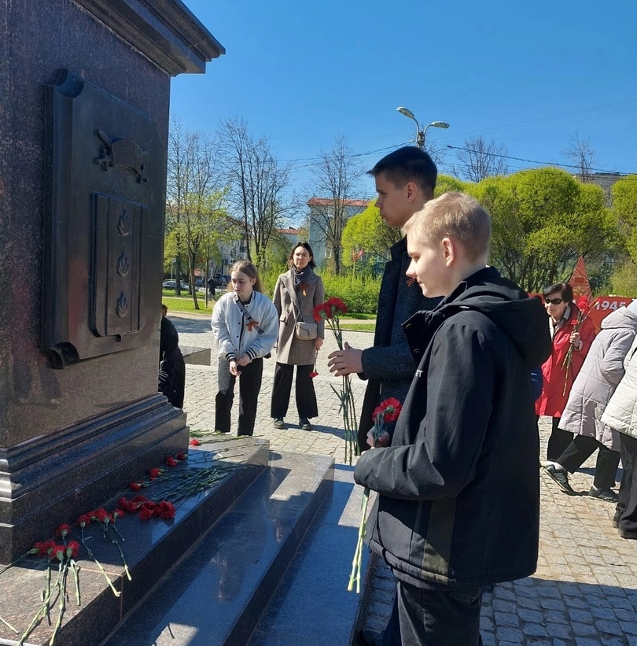
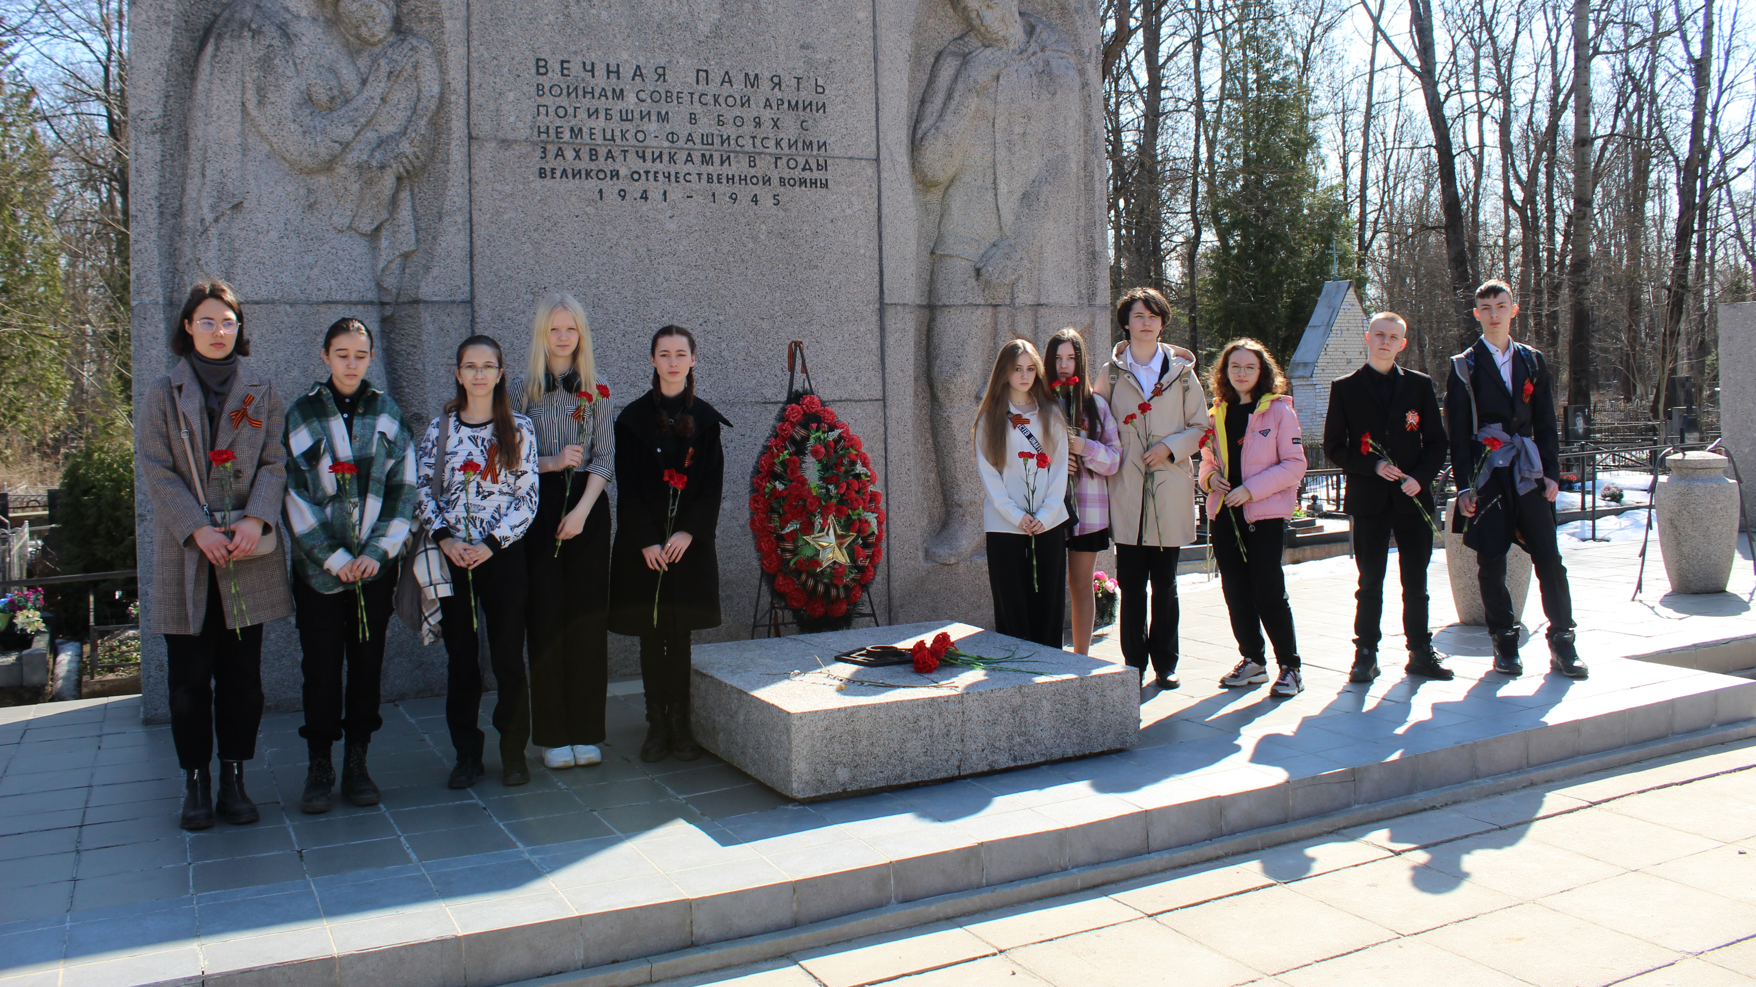
Военно-патриотическое волонтёрство
В рамках данного направления участники отряда принимали участие в патриотических мероприятиях: чтили память тех, кто отдал свою жизнь ради нашего будущего счастья, помогали плести маскировочные сетки для наших бойцов на передовой.

Slide 9
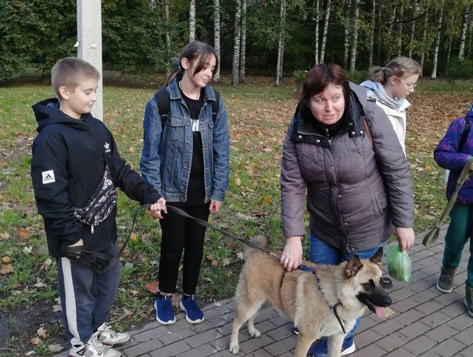
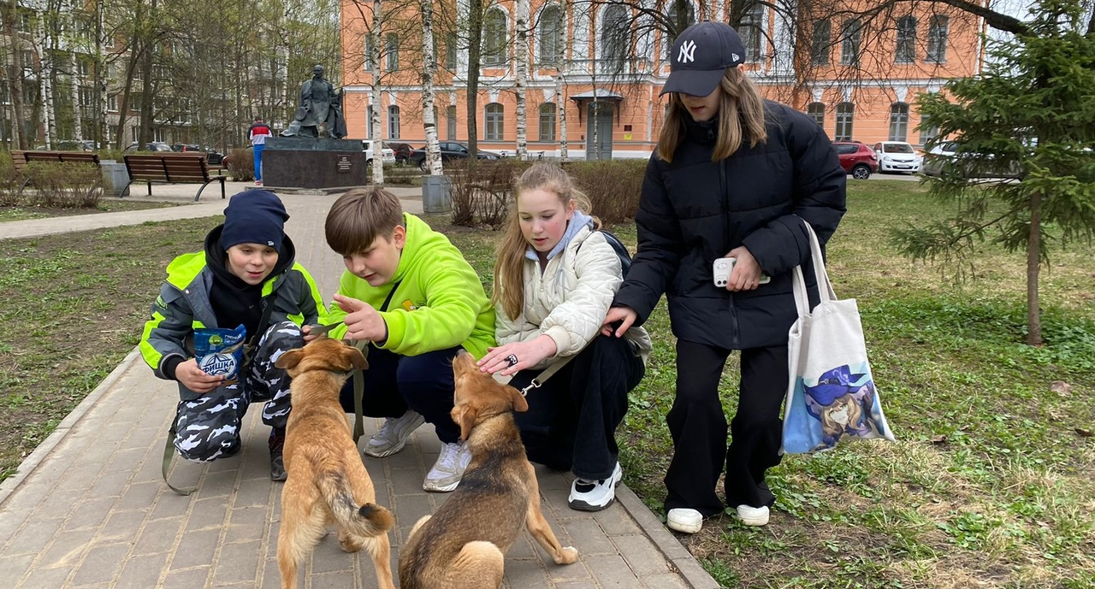
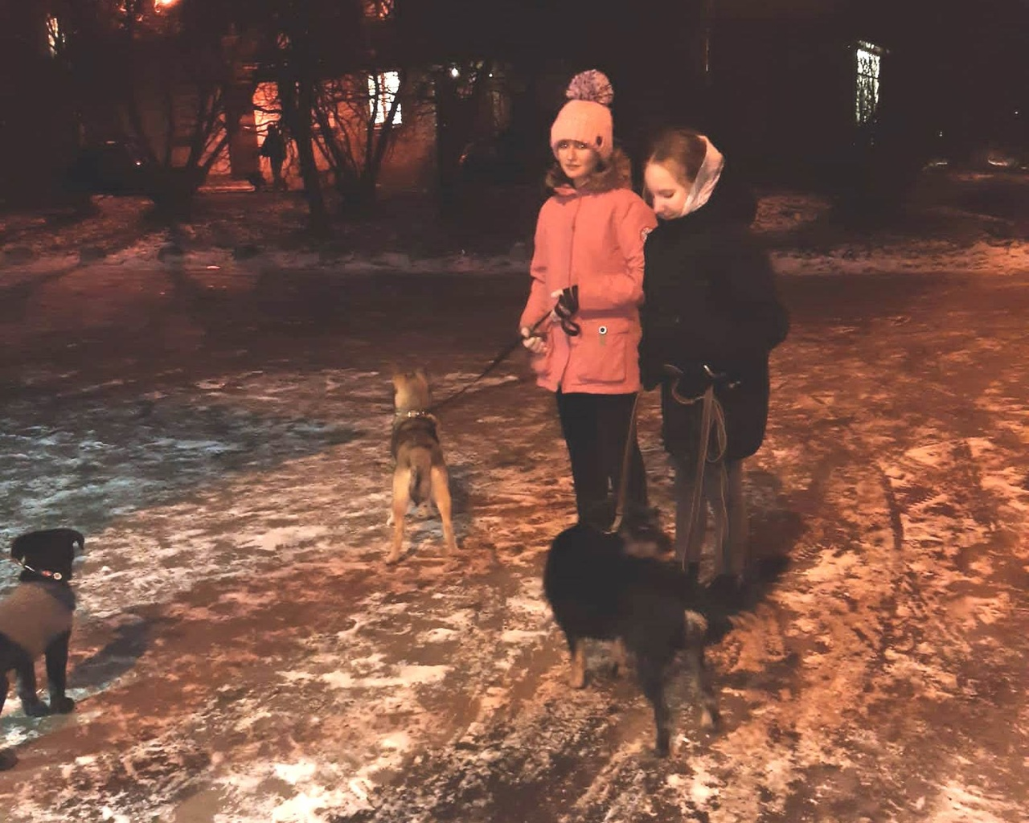
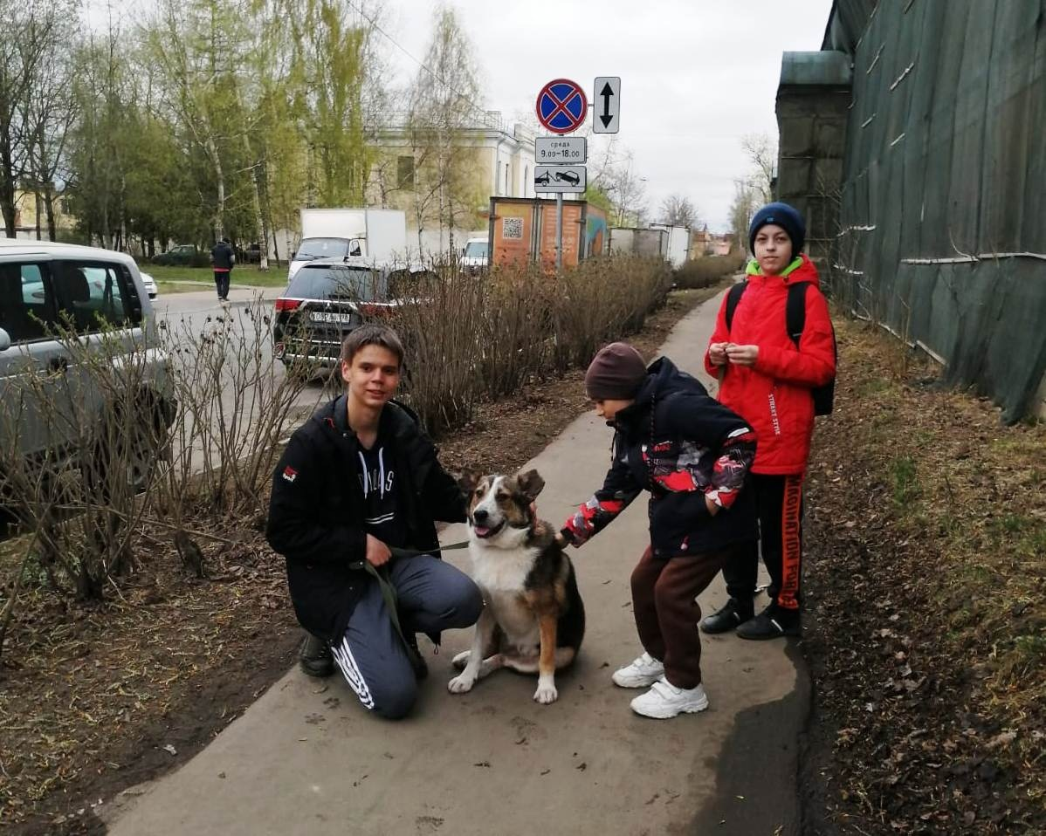
Зооволонтёрство
Наши волонтёры несколько раз посещали приют для собак и кошек "Пушдомик", приносили корма и другие необходимые животным вещи, выгуливали собак.

Slide 10
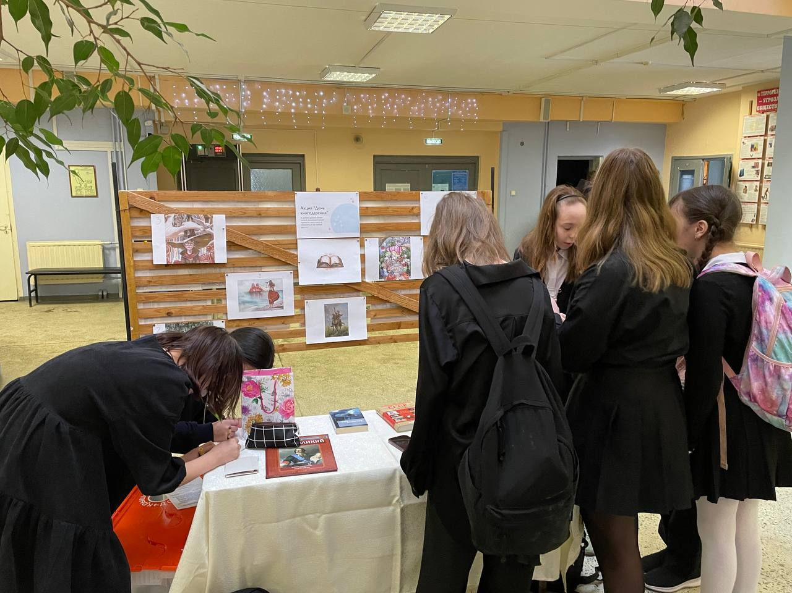
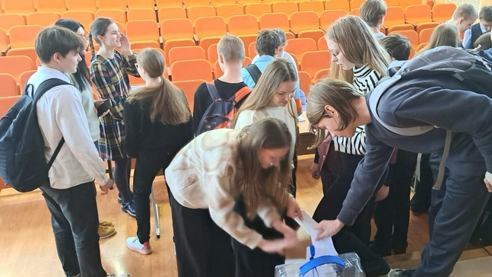
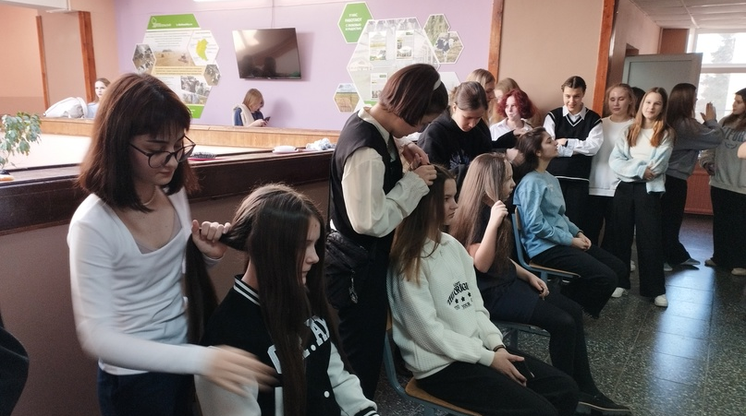
Событийное волонтёрство
Волонтёрский отряд проводил мероприятия и акции на базе школы: "День книгодарения", голосование по вопросам улучшения школьной жизни, "День красоты", "Театр-экспромтом".

